Slide 1
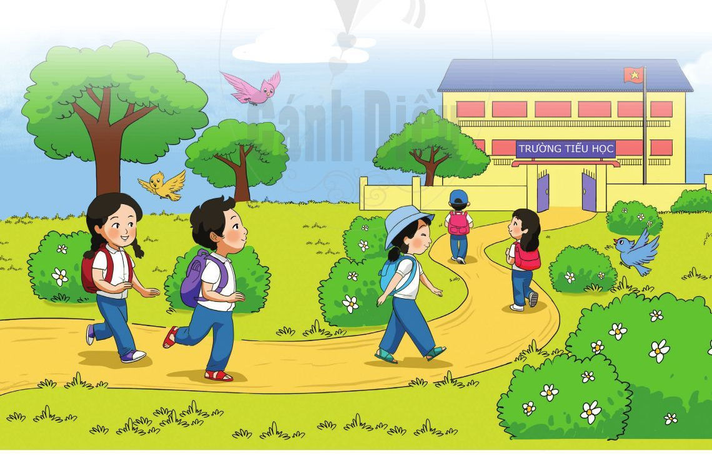

CHÀO MỪNG QUÝ THẦY CÔ VỀ DỰ GIỜ THĂM LỚP

Slide 2


ĐÁP ÁN CÂU 1:Bài Chú Voi con ở Bản Đôn
CÂU 1: BỨC TRANH VÀ CÂU GIAI ĐIỆU NÀY LÀ CỦA BÀI HÁT NÀO CHỦ ĐỀ CON VẬT ĐÃ HỌC

Slide 3
ĐÁP ÁN CÂU 2: Phạm Tuyên
CÂU 2 BÀI HÁT CHÚ VOI CON Ở BẢN ĐÔN LÀ SÁNG TÁC CỦA NHẠC SĨ NÀO?

Slide 4
ĐÁP ÁN CÂU 3: Ham ăn-ham chơi
CÂU 3: CHÚ VOI TRONG BÀI HÁT CÓ TÍNH CÁCH NHƯ NÀO?

Slide 5
TIẾT 27
Ôn tập bài: Chú Voi con ở Bản Đôn
CHỦ ĐỀ : LOÀI VẬT
Tập đọc nhạc: TĐN số 7

Slide 6

Chú voi con ở Bản Đôn Chưa có ngà nên còn trẻ con Từ rừng già chú đến với người Rất ham ăn với lại ham chơi.....
Voi con ơi, voi con ơi Mau lớn lên có đôi ngà to Có sức đi khắp miền rừng xa Kéo gỗ cho buôn làng của ta
LỜI 1

Slide 7
Chú voi con thật là khôn Quen thiếu nhi khắp vùng Bản Đôn Đầu gật gù, lúc lắc chiếc vòi Khéo đung đưa theo nhịp chiêng vui Voi con ơi, voi con ơi Mau lớn lên có thân mình to Khấp chốn Tây Nguyên còn nhiều voi Góp sức xây buôn làng đẹp tươi Voi ơi voi ơi...
LỜI 2

Slide 8

CẢ BÀI
Chú voi con thật là khôn Quen thiếu nhi khắp vùng Bản Đôn Đầu gật gù, lúc lắc chiếc vòi Khéo đung đưa theo nhịp chiêng vui Voi con ơi, voi con ơi Mau lớn lên có thân mình to Khấp chốn Tây Nguyên còn nhiều voi Góp sức xây buôn làng đẹp tươi Voi ơi voi ơi...
Chú voi con ở Bản Đôn Chưa có ngà nên còn trẻ con Từ rừng già chú đến với người Rất ham ăn với lại ham chơi.....
Voi con ơi, voi con ơi Mau lớn lên có đôi ngà to Có sức đi khắp miền rừng xa Kéo gỗ cho buôn làng của ta

Slide 9

NỘI DUNG: Ôn tập bài Chú Voi con ở Bản Đôn
Hát nhẩm theo giai điệu một lần sau đó hát với các hình thức
2. HĐ THỰC HÀNH-LUYỆN TẬP

Slide 10
Hát gõ đệm theo phách với 2 âm sắc
Dãy 1: gõ thanh phách
Dãy 2: Songloan

Slide 11
1 HS hát lời 1: gõ đệm theo phách bằng thanh phách
Lớp hát hòa giọng phần tiếp theo: Dãy 1 gõ thanh phách. Dãy 2 gõ songloan

Slide 12
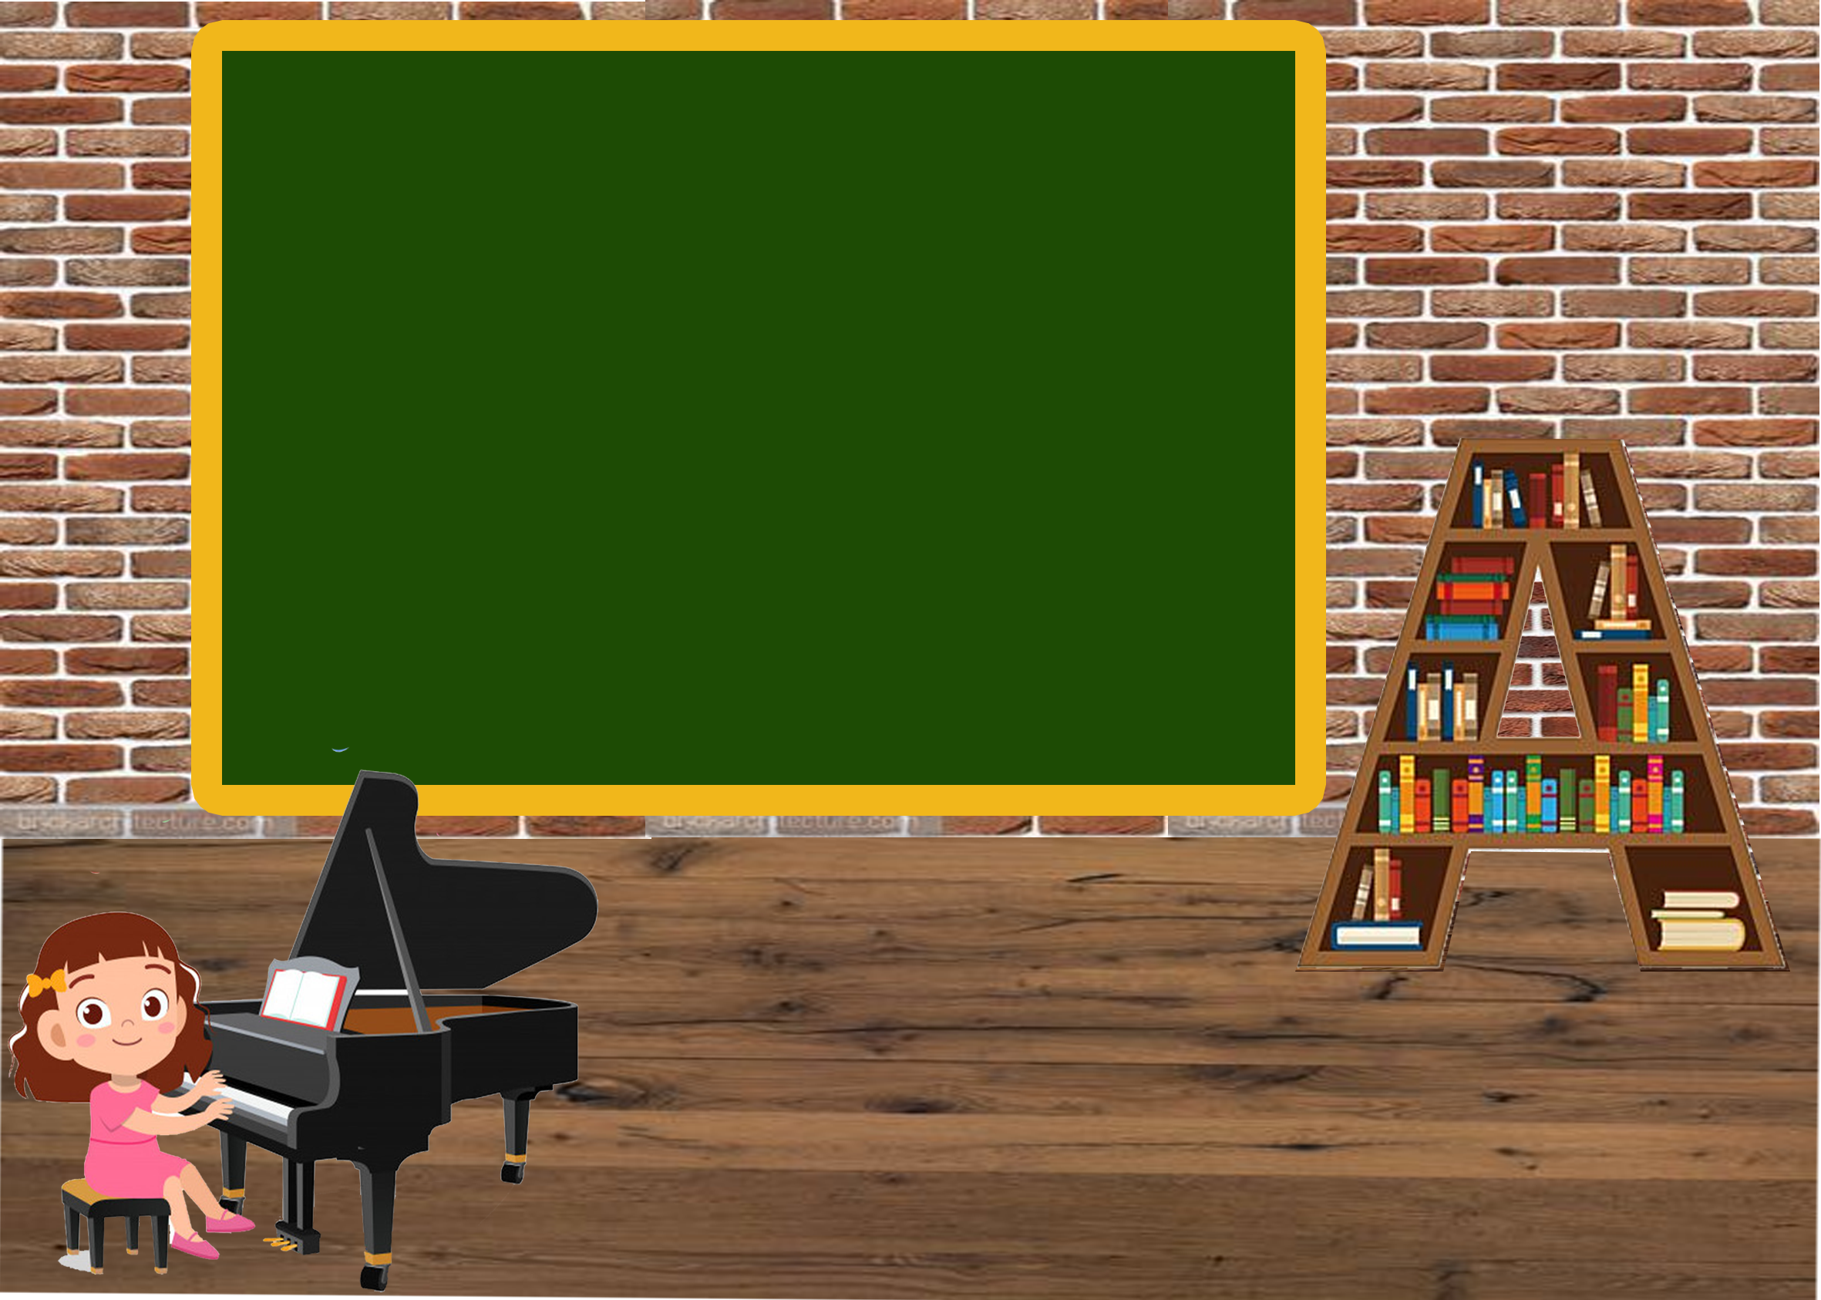
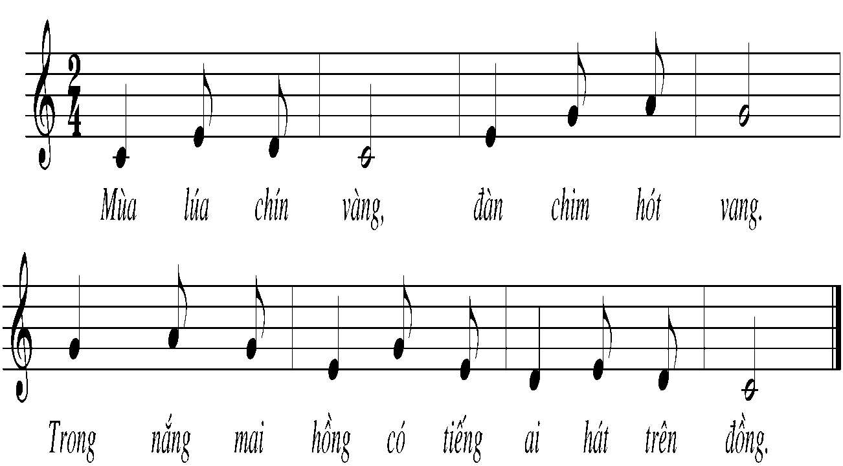
2.NỘI DUNG: Tập đọc nhạc
ĐỒNG LÚA BÊN SÔNG
Giới thiệu bài TĐN số 7
1.HĐ TÌM HIỂU-KHÁM PHÁ

Slide 13
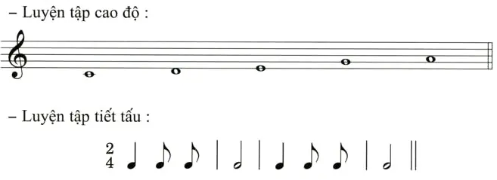
- Luyện cao độ, tiết tấu

Slide 14
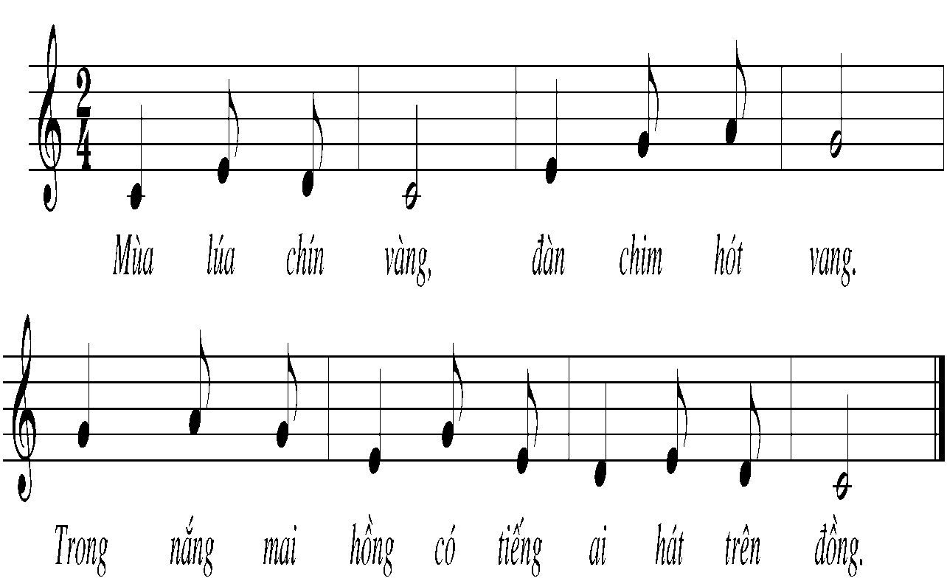
- Hỏi hình nốt nhạc, tên nốt nhạc trong bài

Slide 15
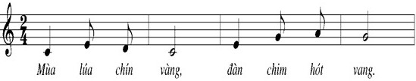
Dạy câu 1
2.HĐ THỰC HÀNH- LUYỆN TẬP

Slide 16
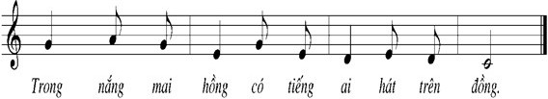
Dạy câu 2

Slide 17
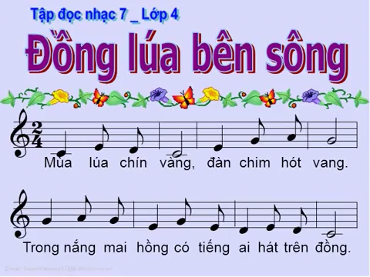
Cả bài

Slide 18
Đọc nhẩm lời và nghép lời

Slide 19
DÃY 1
Đọc nhạc
DÃY 2
Ghép lời
Đổi ngược lại
Đọc nhạc với các hình thức

Slide 20
Nêu giáo dục-củng cố-dặn dò

Slide 21

Chúc thầy cô mạnh khỏe, các bạn học sinh chăm ngoan, học giỏi

